Slide 1
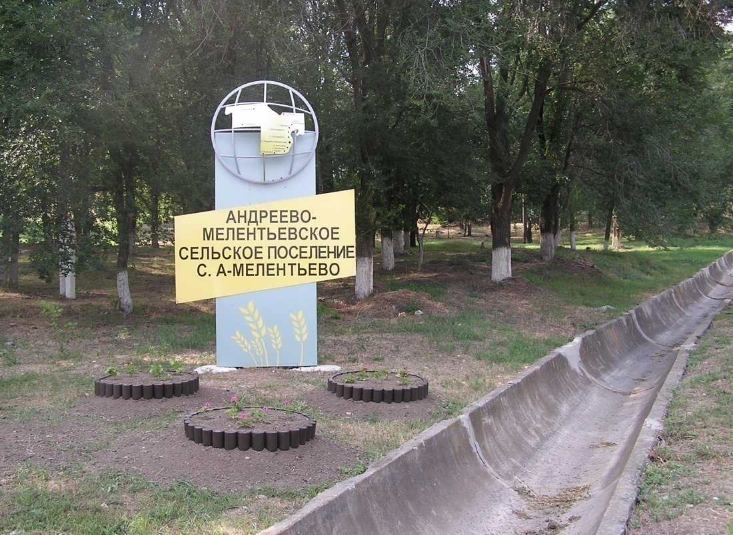
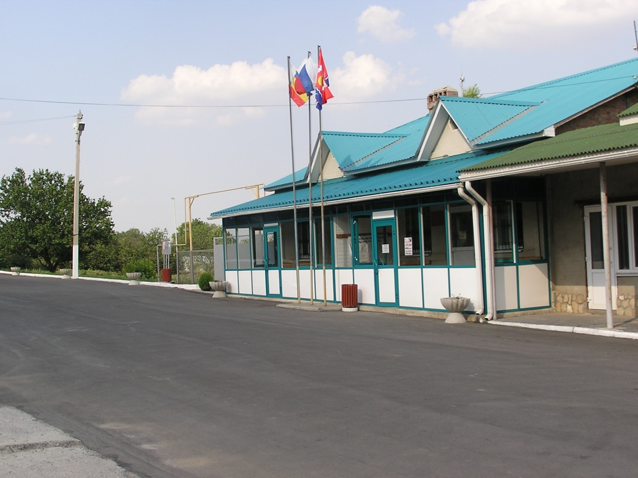
Доклад
о наполняемости доходной части бюджета
Андреево-Мелентьевского сельского поселения Неклиновского района
за 2017 год по состоянию
на 1 июня 2017 года

Slide 2
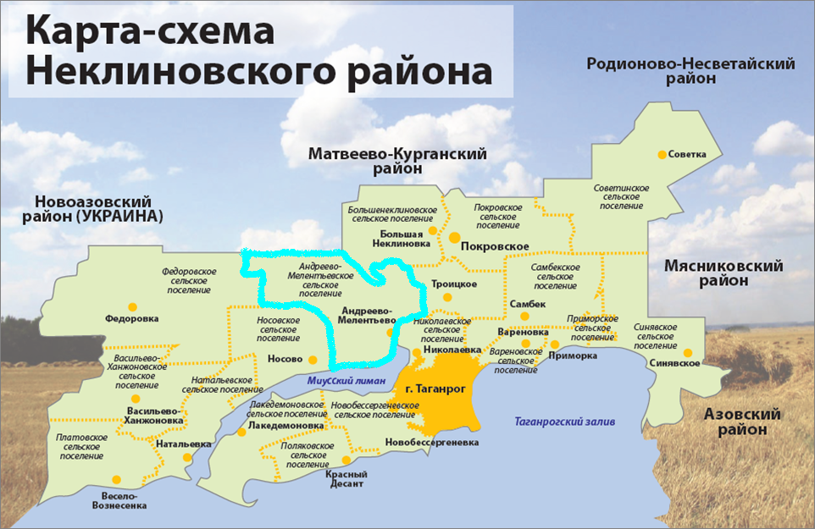
Андреево - Мелентьевское
сельское поселение
Notes:
Администрация Адреево-Мелентьевского сельского поселения

Slide 3
Notes:
График

Slide 4
НА ТЕРРИТОРИИ С/П РАСПОЛОЖЕНО:
ЗАО «Миусский лиман»
9
ФЕРМЕРСКИХ ХОЗЯЙСТВ
ООО АГРОКОМПЛЕКС
РОСТОВСКИЙ
ООО РАЗДОЛЬЕ
ООО ЦЕНТР-АГРО
МАСЛОЦЕХ

Slide 5
Основы формирования бюджета
Бюджетное послание Президента РФ, НПА области и района
Муниципальные программы Андреево-Мелентьевского сельского поселения Неклиновского района
ПРОЕКТ БЮДЖЕТА
Андреево-Мелентьевского
сельского поселения
Неклиновского района
НА 2017 год и на плановый
период 2018 и
2019 годов
Прогноз социально-экономического развития Андреево-Мелентьевского сельского поселения Неклиновского района
Основные направления налоговой и бюджетной политики Андреево-Мелентьевского сельского поселения Неклиновского района

Slide 6
Бюджет на 2017год и на плановый период 2018 и 2019 годов направлен на решение следующих задач:
обеспечение устойчивости и сбалансированности бюджетной системы в целях гарантированного исполнения действующих и принимаемых расходных обязательств
повышение эффективности бюджетной политики, в том числе за счет роста эффективности бюджетных расходов, обеспечения адресности социальной помощи, проведения структурных реформ в социальной сфере
соответствие финансовых возможностей Андреево-Мелентьевского сельского поселения Неклиновского района ключевым направлениям развития
повышение роли бюджетной политики для поддержки экономического роста
повышение прозрачности и открытости бюджетного процесса

Slide 7
Структура доходов бюджета Андреево-Мелентьевского сельского поселения в 2017 году

Slide 8
ОСНОВНЫЕ ПАРАМЕТРЫ БЮДЖЕТА АНДРЕЕВО-МЕЛЕНТЬЕВСКОГО СЕЛЬСКОГО ПОСЕЛЕНИЯ НЕКЛИНОВСКОГО РАЙОНА НА 2017 ГОД
Налоговые и неналоговые доходы 13 млн. 201 тыс.руб.
Общегосударственные вопросы 8 млн. 148 тыс. 400 тыс.руб.
ВСЕГО ДОХОДОВ
13 млн. 374 тыс. 500 руб.
Национальная оборона 173,3 тыс.руб.
Национальная безопасность и правоохранительная деятельность 112 тыс. 700 руб.
Дотации нет
Жилищно-коммунальное хозяйство 3 млн. 776 тыс. 600 руб.
ВСЕГО РАСХОДОВ
13 млн. 374 тыс. 500 руб.
Молодежная политика 110 тыс.рублей
Культура, кинематография 3 млн. 376 тыс. 900 руб.
Субвенции 173 тыс. 300 руб.
Физическая культура и спорт 110 тыс.руб.
Охрана окружающей среды 1 млн. 741 тыс. 500 руб.
Субвенция на выполнение переданных полномочий 200 руб.
ДЕФИЦИТ
0,0 тыс.руб
Межбюджетные трансферты 61 тыс. 300 руб.

Slide 9
Анализ наполняемости доходной части бюджета за 2017 год .
№пп | Наименование показателя | План на 2017 год | План полугодия 2017г. | Факт на 01 июня 2017г. | % исполнения к плану полугодия 2017 г.
1 | НДФЛ - 6 % (норматив) | 2 млн. 551 тыс. 800 руб. | 1 млн. 100 тыс. руб. | 1 млн. 242 тыс. 100 руб. | 112,9 %
2 | Единый сельскохозяйственный налог - 40 % (норматив) | 6 млн.10 тыс. 600 руб. | 3 млн. 600 тыс. руб. | 168 тыс. 200 руб. | 4,7 %
3 | Налог на имущество физических лиц - 100 % (норматив) | 4 63 тыс. 200 руб. | 580 тыс. руб. | 347 тыс. 500 руб. | 59,9 %
4 | Земельный налог - 100 % (норматив) | 3 млн. 919 тыс. 400 руб. | 520 тыс. руб. | 338 тыс. 900 руб. | 65,2 %
5 | Госпошлина – 100 % (норматив) | 52 тыс. 500 руб. | 24 тыс. руб. | 8 тыс. 600 руб. | 35,8 %
6 | Доходы от использования имущества, находящегося в государственной и муниципальной собственности - 1 00 % (норматив ) | 97 тыс. руб. | 52 тыс. руб. | 500 руб. | 1 %
7 | Доходы от продажи материальных и нематериальных активов - 100 % ( норматив) | 100 тыс. руб. | 50 тыс. руб. | -500 руб.
8 | Прочие доходы - 100 % (норматив) | 6 тыс. 500 руб. | 6 тыс. 500 руб. | 8 тыс. 700 руб. | 133,9 %
 | Итого собственных доходов | 13 млн. 201 тыс. руб. | 5 млн. 932 тыс.500 руб. | 1 млн. 775 тыс. 100 руб. | 33,1 %

Slide 10
Структура налоговых и неналоговых доходов бюджета Андреево-Мелентьевского сельского поселения Неклиновского района на 2017 год

Slide 11
Notes:
Карта администрации

Slide 12
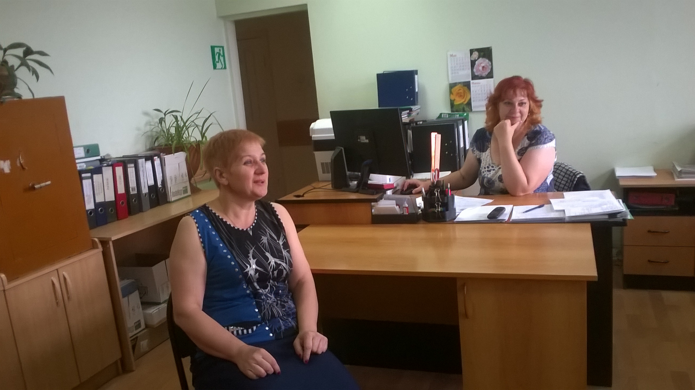

Slide 13
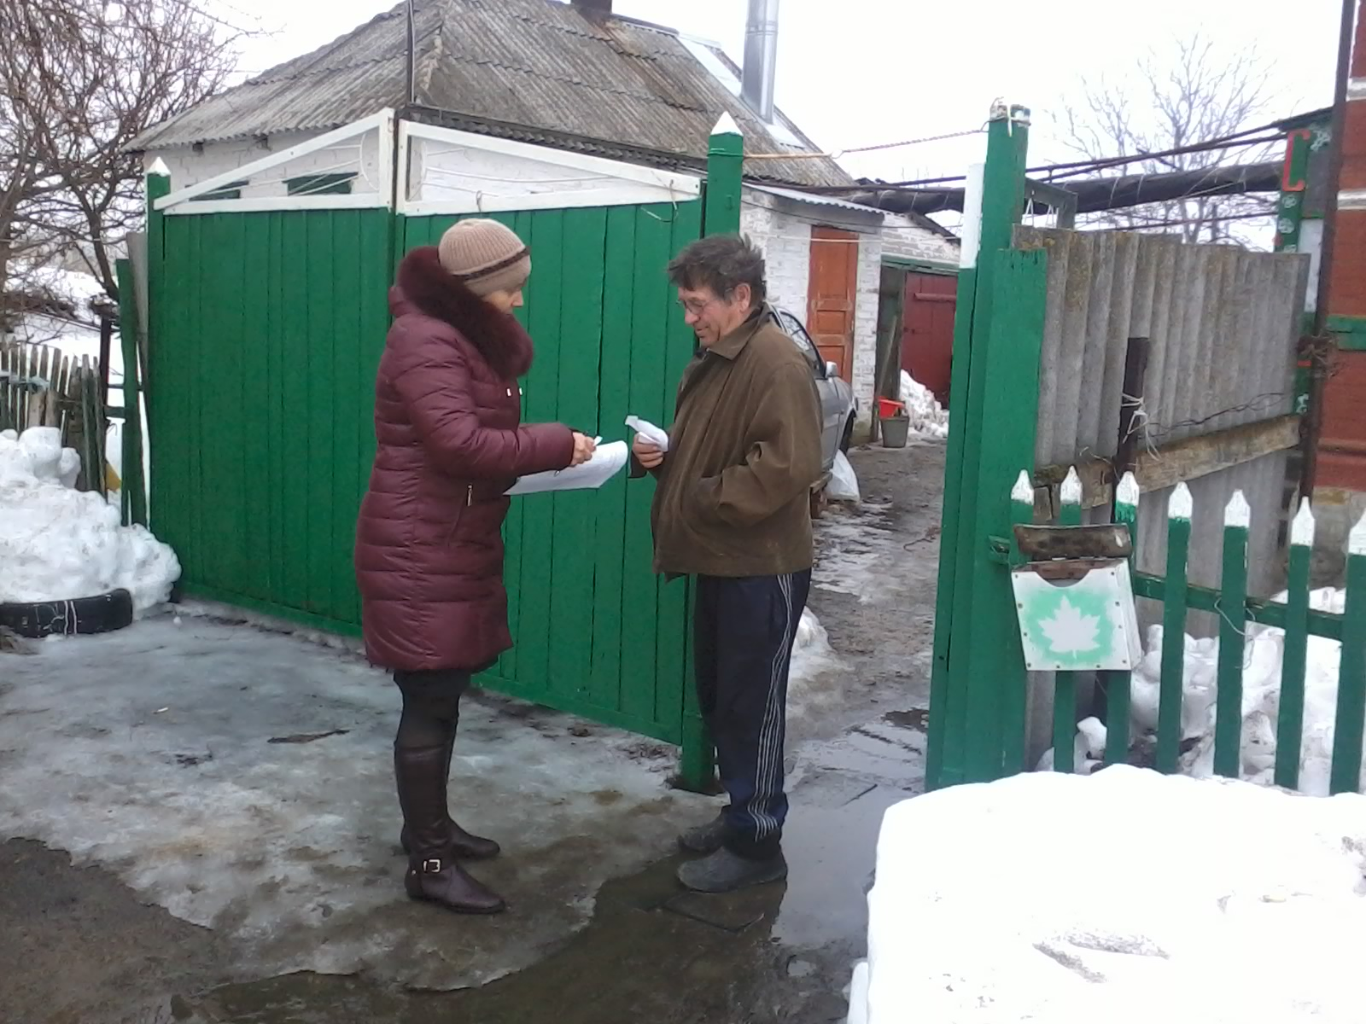

Slide 15
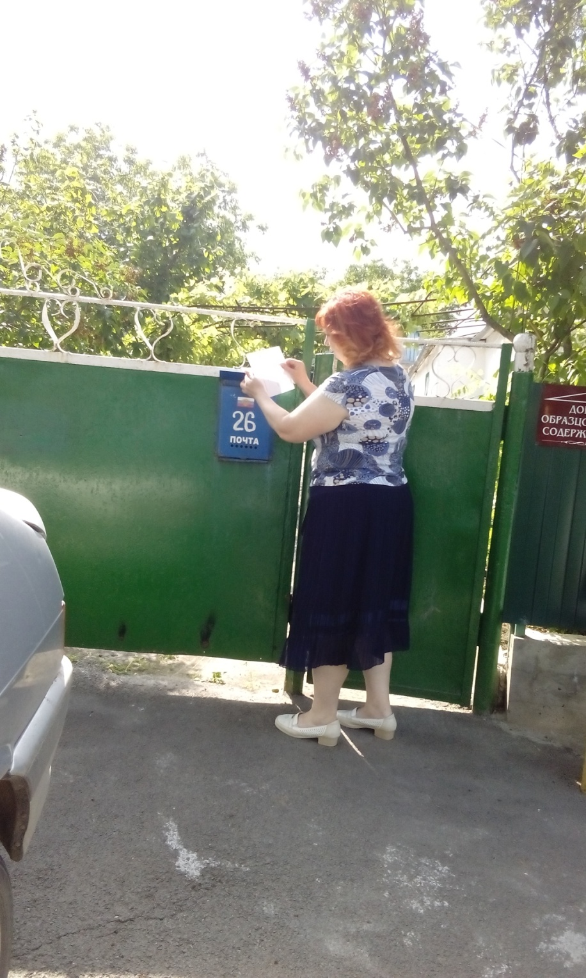

Slide 16
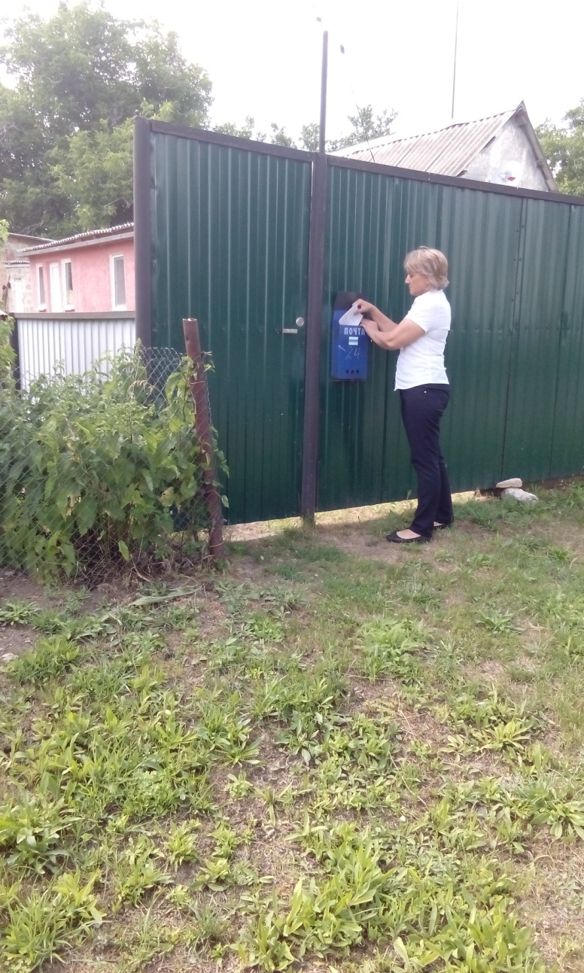

Slide 17
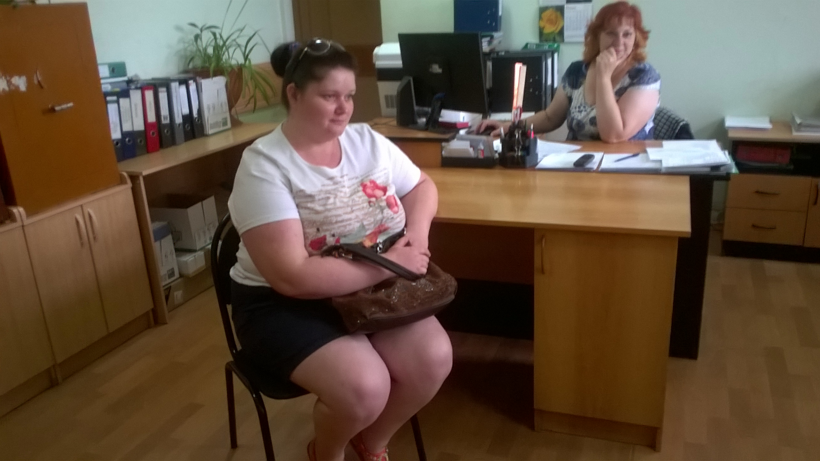

Slide 20
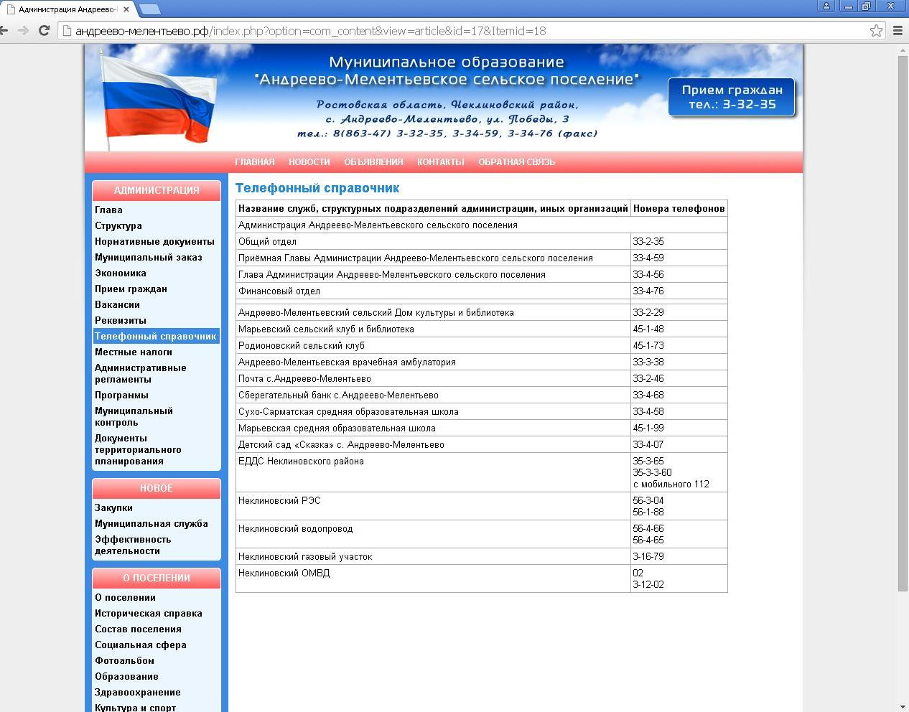
www.андреево-мелентьево.рф

Slide 21
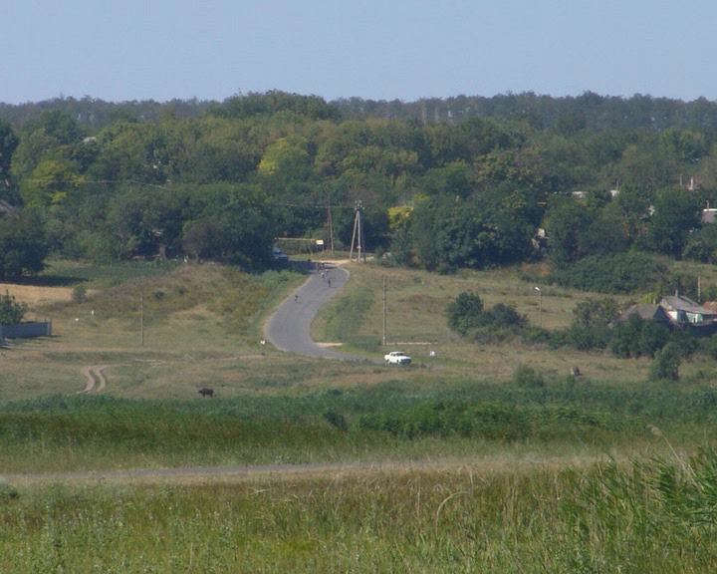

Slide 22
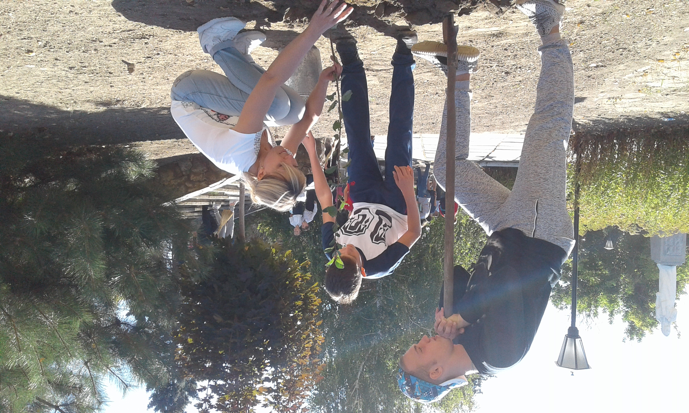

Slide 23
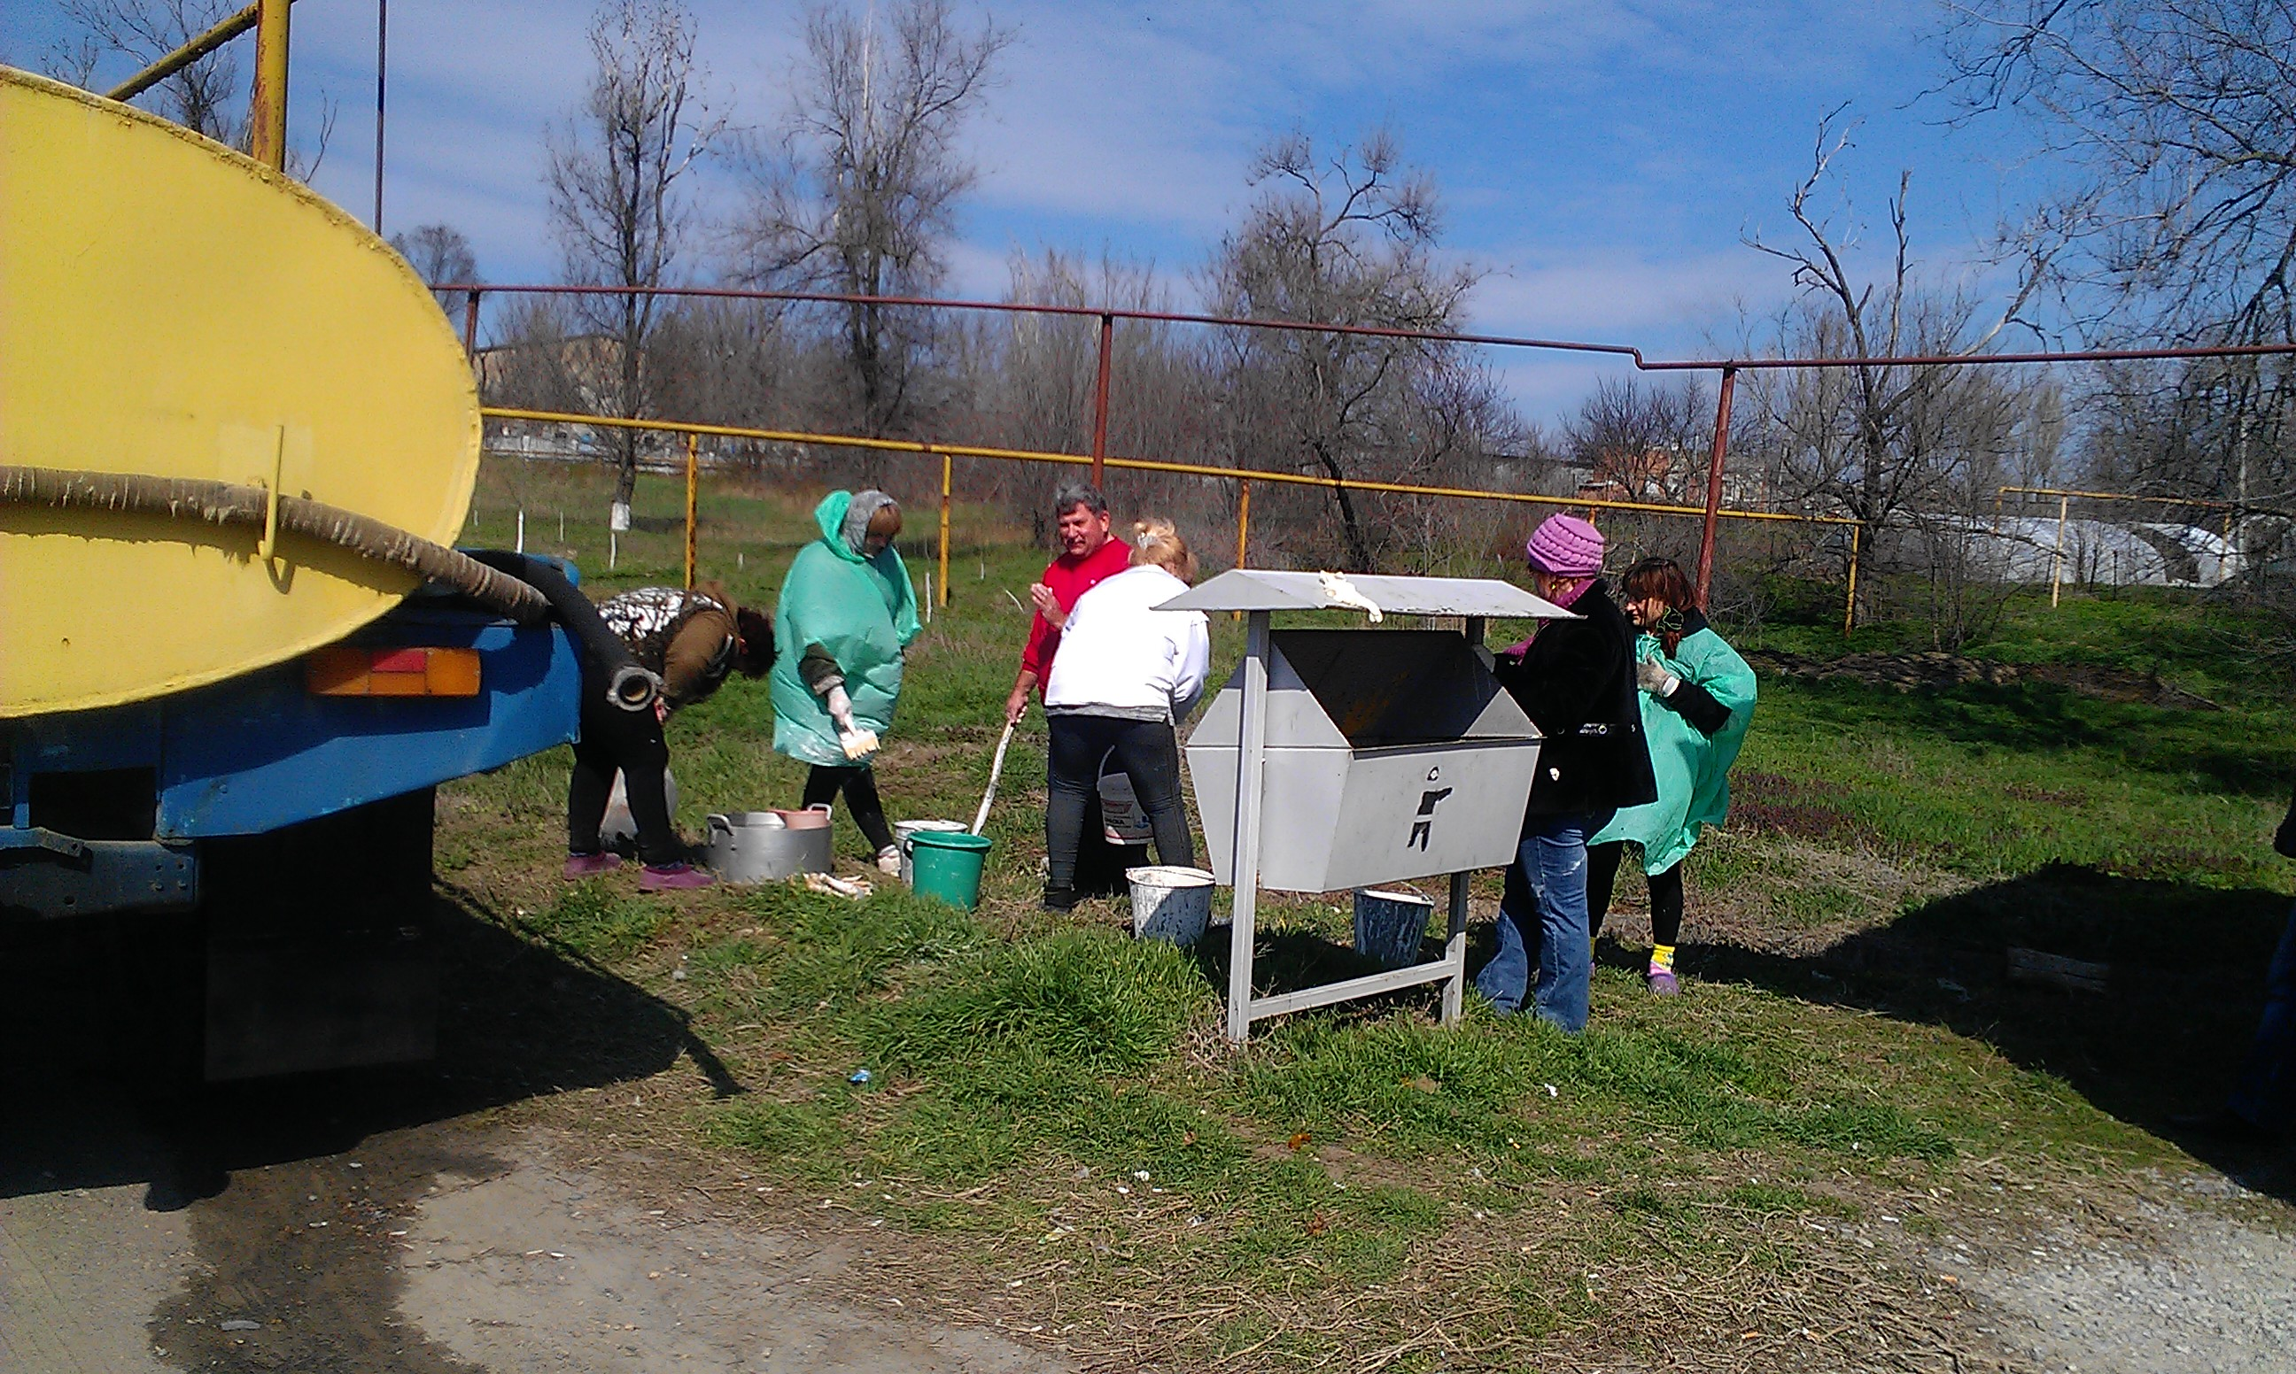

Slide 24
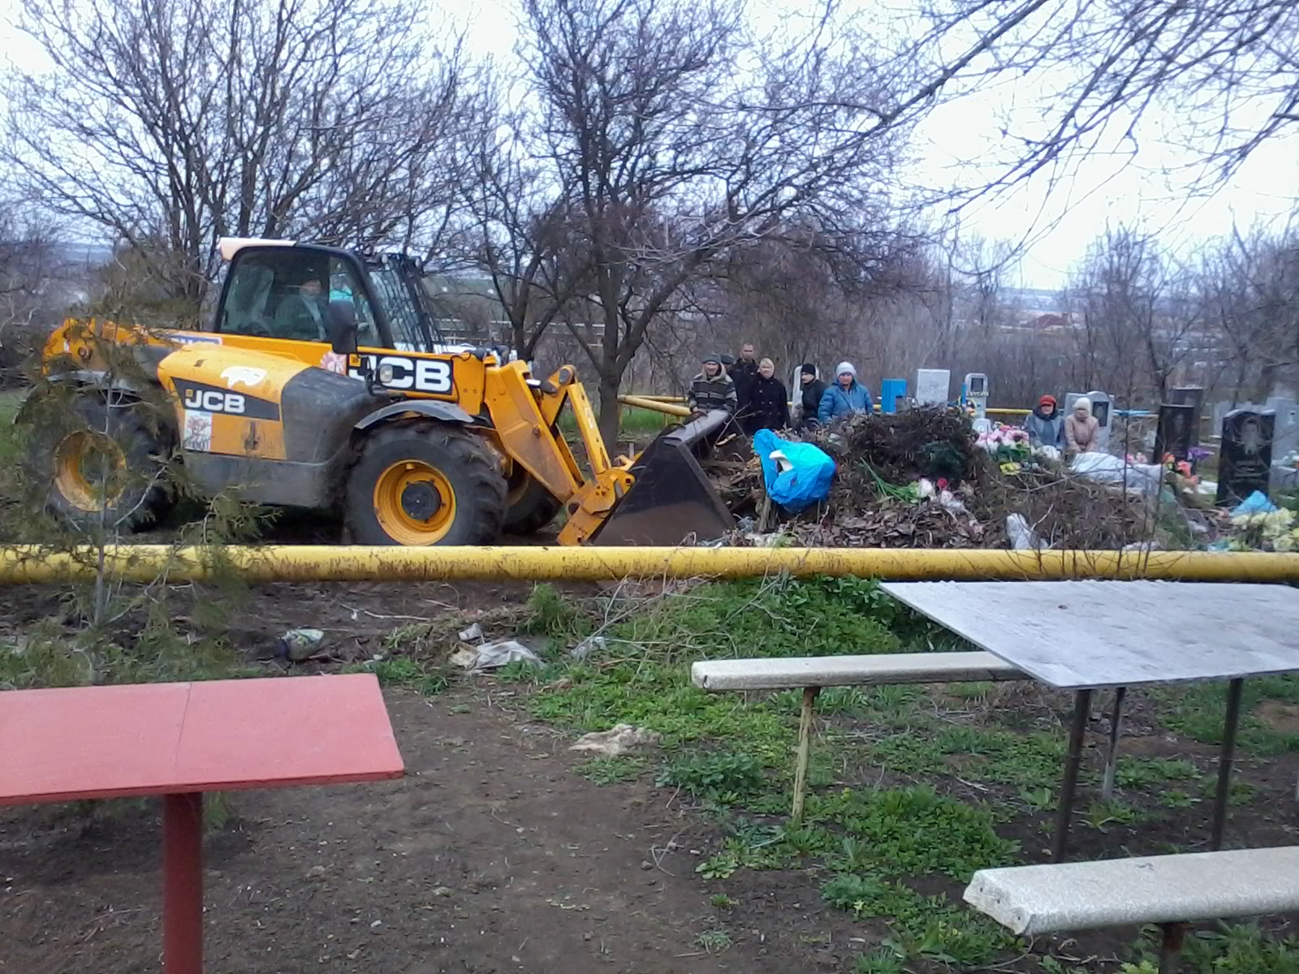

Slide 25
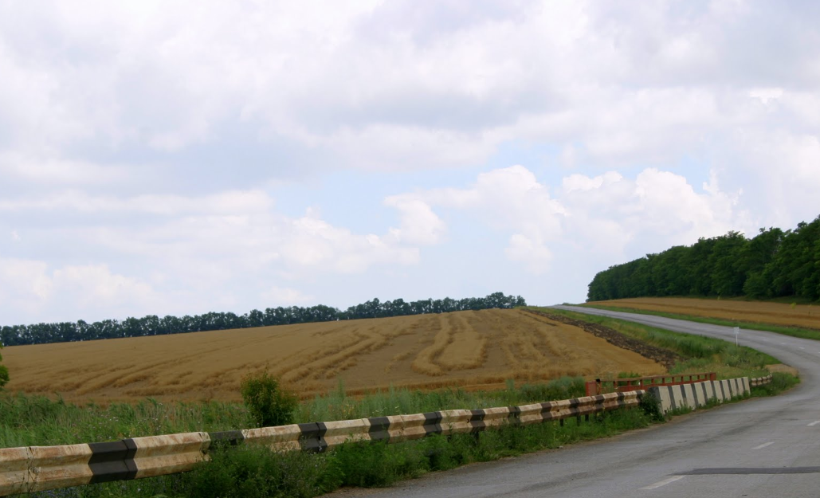

Slide 26
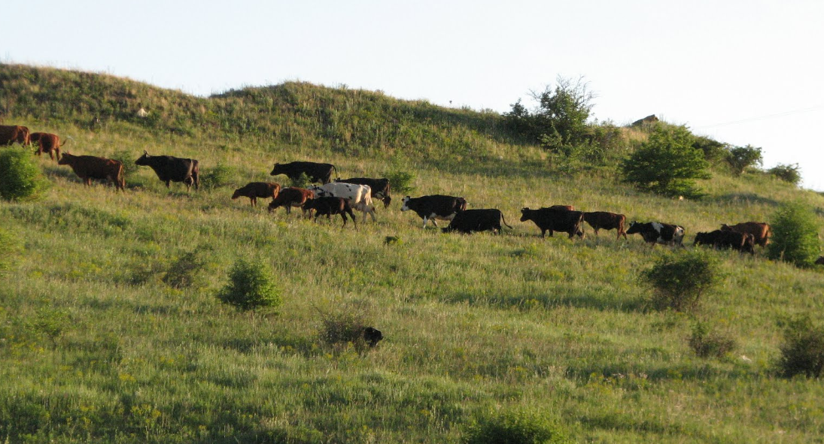

Slide 27
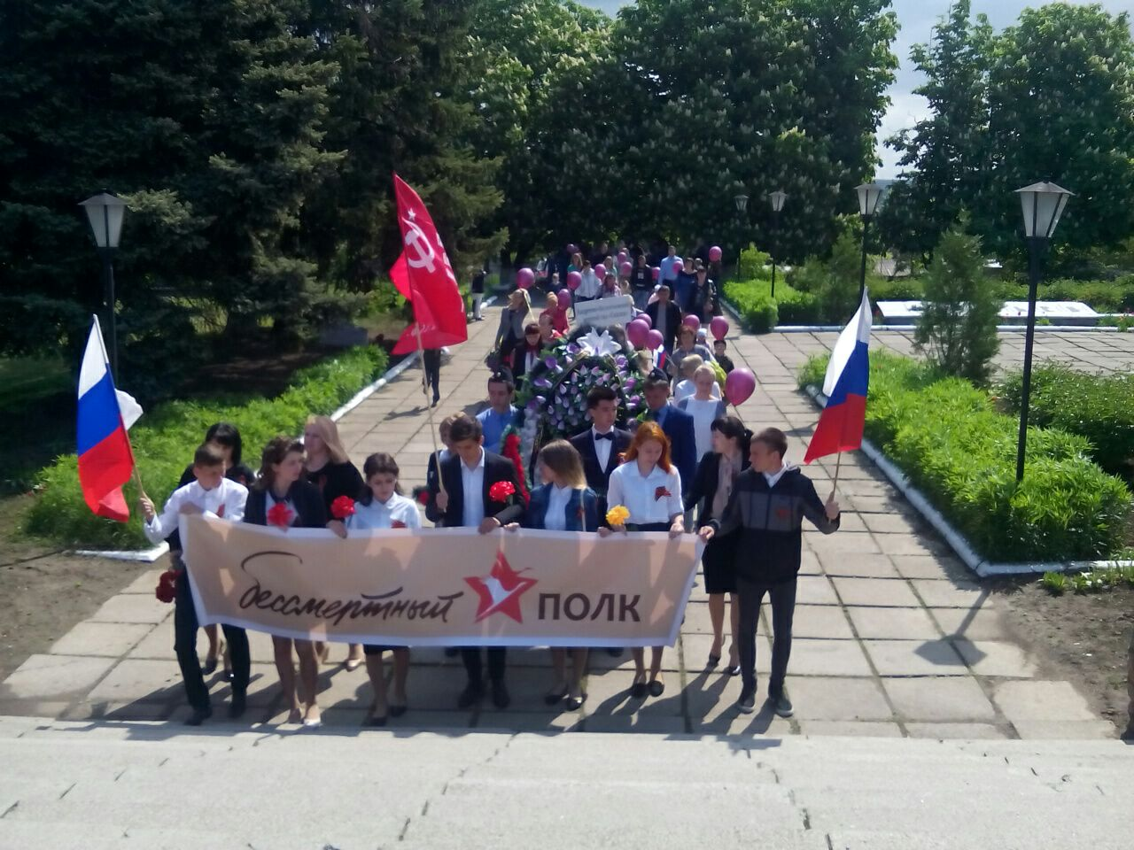

Slide 28
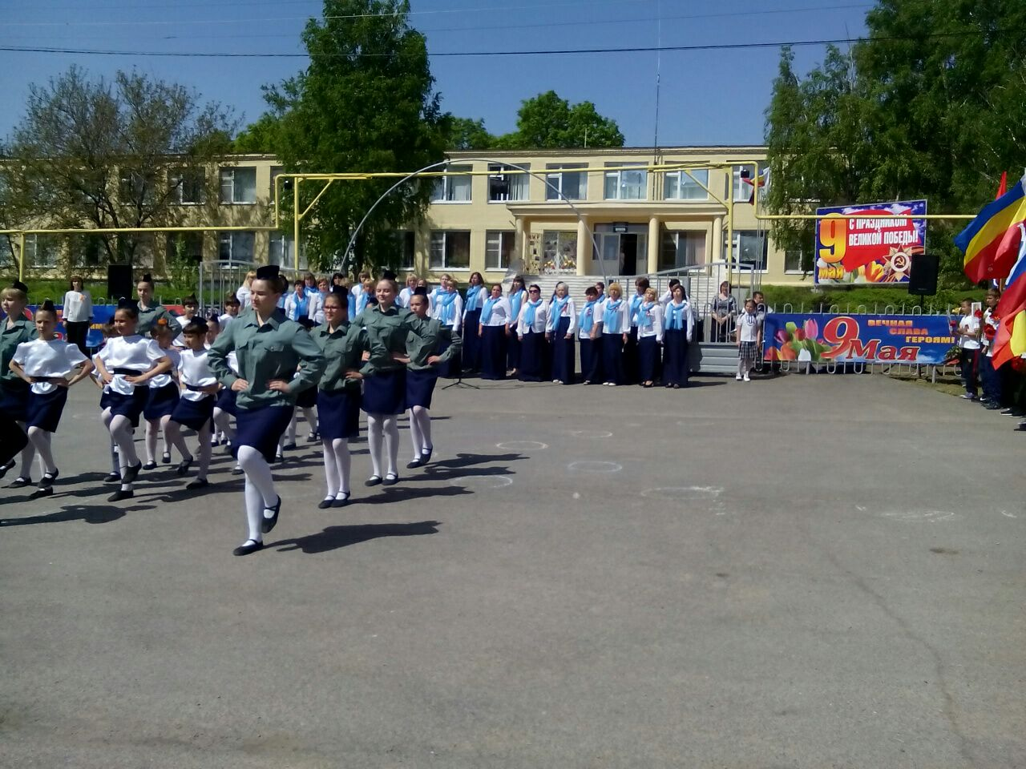

Slide 30
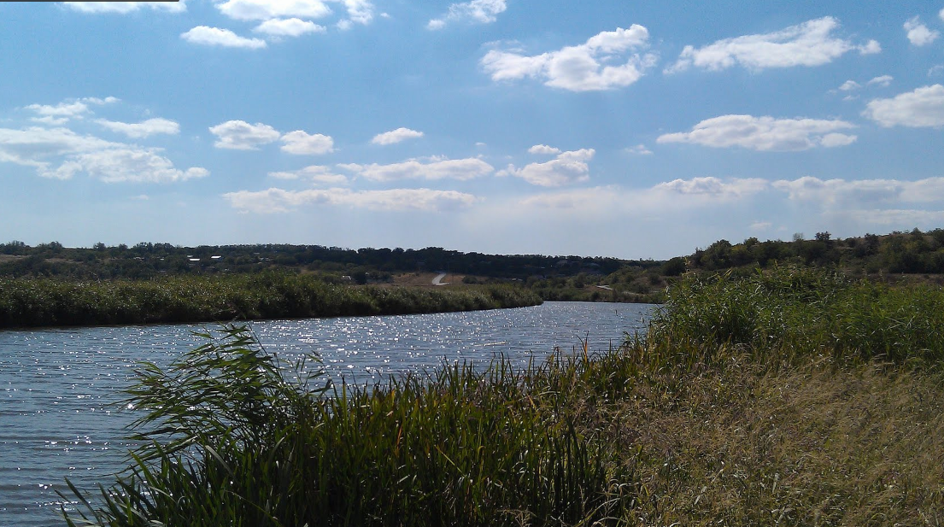

Slide 31
АНДРЕЕВО-МЕЛЕНТЬЕВСКОЕ СЕЛЬСКОЕ ПОСЕЛЕНИЕ

Slide 32
Notes:
Карта администрации

